Slide 1

CONJUGAISON
VERBES 3ème groupe
Nous allons observer la conjugaison de ces verbes
FAIRE
ALLER
POUVOIR
VOIR
DIRE
VENIR
PRENDRE

Slide 2


POUVOIR
FAIRE
ALLER
DIRE
VENIR
VOIR
PRENDRE
je
peux
fais
vais
dis
viens
vois
prends
tu
peux
fais
vas
dis
viens
vois
prends
elle
peut
fait
va
dit
vient
voit
prend

Slide 3
POUVOIR
FAIRE
ALLER
DIRE
VENIR
VOIR
PRENDRE
je
peux
fais
vais
dis
viens
vois
prends
tu
peux
fais
vas
dis
viens
vois
prends
elle
peut
fait
va
dit
vient
voit
prend
Le plus souvent comme terminaison, on a :
- ...
- ...
- ...
je
tu
elle
Une seule lettre à chaque fois !

Slide 4
POUVOIR
FAIRE
ALLER
DIRE
VENIR
VOIR
PRENDRE
je
peux
fais
vais
dis
viens
vois
prends
tu
peux
fais
vas
dis
viens
vois
prends
elle
peut
fait
va
dit
vient
voit
prend
Le plus souvent comme terminaison, on a :
- ...
- ...
- ...
je
tu
elle
Une seule lettre à chaque fois !

Slide 5
POUVOIR
FAIRE
ALLER
DIRE
VENIR
VOIR
PRENDRE
je
peux
fais
vais
dis
viens
vois
prends
tu
peux
fais
vas
dis
viens
vois
prends
elle
peut
fait
va
dit
vient
voit
prend
Le plus souvent comme terminaison, on a :
- ...
- ...
- ...
je
tu
elle
Une seule lettre à chaque fois !

Slide 6
POUVOIR
FAIRE
ALLER
DIRE
VENIR
VOIR
PRENDRE
je
peux
fais
vais
dis
viens
vois
prends
tu
peux
fais
vas
dis
viens
vois
prends
elle
peut
fait
va
dit
vient
voit
prend
Le plus souvent comme terminaison, on a :
- ...
- ...
- ...
je
tu
elle
Une seule lettre à chaque fois !

Slide 7
POUVOIR
ALLER
PRENDRE
je
peux
vais
prends
tu
peux
vas
prends
elle
peut
va
prend
Verbes comme PRENDRE
- ...
- ...
- ...
Verbes comme POUVOIR
- ...
- ...
- ...
je
je
tu
tu
elle
elle
Une seule lettre !
Une ou deux lettres !

Slide 8
POUVOIR
ALLER
PRENDRE
je
peux
vais
prends
tu
peux
vas
prends
elle
peut
va
prend
Verbes comme PRENDRE
- ...
- ...
- ...
Verbes comme POUVOIR
- ...
- ...
- ...
je
je
tu
tu
elle
elle
Une seule lettre !
Une ou deux lettres !

Slide 9

POUVOIR
ALLER
PRENDRE
je
peux
vais
prends
tu
peux
vas
prends
elle
peut
va
prend
Verbes comme PRENDRE
- ...
- ...
- ...
Verbes comme POUVOIR
- ...
- ...
- ...
je
je
tu
tu
elle
elle
Une seule lettre !
Une ou deux lettres !

Slide 10
POUVOIR
ALLER
PRENDRE
je
peux
vais
prends
tu
peux
vas
prends
elle
peut
va
prend
Verbes comme PRENDRE
- ...
- ...
- ...
Verbes comme POUVOIR
- ...
- ...
- ...
je
je
tu
tu
elle
elle
Une seule lettre !
Une ou deux lettres !

Slide 11
POUVOIR
FAIRE
ALLER
DIRE
VENIR
VOIR
PRENDRE
nous
pouvons
faisons
allons
disons
venons
voyons
prenons
vous
pouvez
faites
allez
dites
venez
voyez
prenez
elles
peuvent
font
vont
disent
viennent
voient
prennent
Le plus souvent comme terminaison, on a :
- ...
- ...
- ...
nous
vous
elles

Slide 12
POUVOIR
FAIRE
ALLER
DIRE
VENIR
VOIR
PRENDRE
nous
pouvons
faisons
allons
disons
venons
voyons
prenons
vous
pouvez
faites
allez
dites
venez
voyez
prenez
elles
peuvent
font
vont
disent
viennent
voient
prennent
Le plus souvent comme terminaison, on a :
- ...
- ...
- ...
nous
vous
elles

Slide 13
POUVOIR
FAIRE
ALLER
DIRE
VENIR
VOIR
PRENDRE
nous
pouvons
faisons
allons
disons
venons
voyons
prenons
vous
pouvez
faites
allez
dites
venez
voyez
prenez
elles
peuvent
font
vont
disent
viennent
voient
prennent
Le plus souvent comme terminaison, on a :
- ...
- ...
- ...
nous
vous
elles

Slide 14
POUVOIR
FAIRE
ALLER
DIRE
VENIR
VOIR
PRENDRE
nous
pouvons
faisons
allons
disons
venons
voyons
prenons
vous
pouvez
faites
allez
dites
venez
voyez
prenez
elles
peuvent
font
vont
disent
viennent
voient
prennent
Le plus souvent comme terminaison, on a :
- ...
- ...
- ...
nous
vous
elles

Slide 15
FAIRE
ALLER
DIRE
nous
faisons
allons
disons
vous
faites
allez
dites
elles
font
vont
disent
Les verbes comme FAIRE et DIRE :
- ...
vous

Slide 16

FAIRE
ALLER
DIRE
nous
faisons
allons
disons
vous
faites
allez
dites
elles
font
vont
disent
Les verbes comme FAIRE et DIRE :
- ...
vous

Slide 17
FAIRE
ALLER
DIRE
nous
faisons
allons
disons
vous
faites
allez
dites
elles
font
vont
disent
Les verbes comme FAIRE et ALLER :
- ...
elles

Slide 18

FAIRE
ALLER
DIRE
nous
faisons
allons
disons
vous
faites
allez
dites
elles
font
vont
disent
Les verbes comme FAIRE et ALLER :
- ...
elles

Slide 19
POUVOIR
FAIRE
ALLER
DIRE
VENIR
VOIR
PRENDRE
nous
pouvons
faisons
allons
disons
venons
voyons
prenons
vous
pouvez
faites
allez
dites
venez
voyez
prenez
elles
peuvent
font
vont
disent
viennent
voient
prennent
Tu as remarqué ?
Pourquoi ?

Slide 20
POUVOIR
FAIRE
ALLER
DIRE
VENIR
VOIR
PRENDRE
nous
pouvons
faisons
allons
disons
venons
voyons
prenons
vous
pouvez
faites
allez
dites
venez
voyez
prenez
elles
peuvent
font
vont
disent
viennent
voient
prennent
Tu as remarqué ?
Pourquoi ?

Slide 21
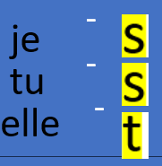
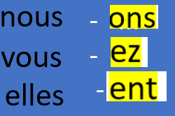

Slide 22
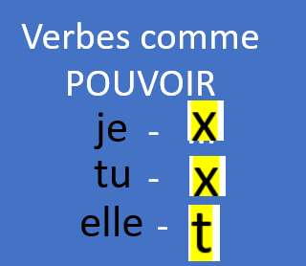
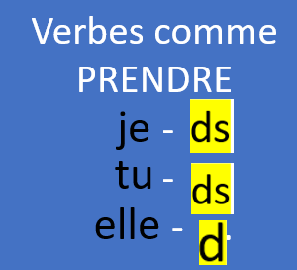

Slide 23









Slide 24
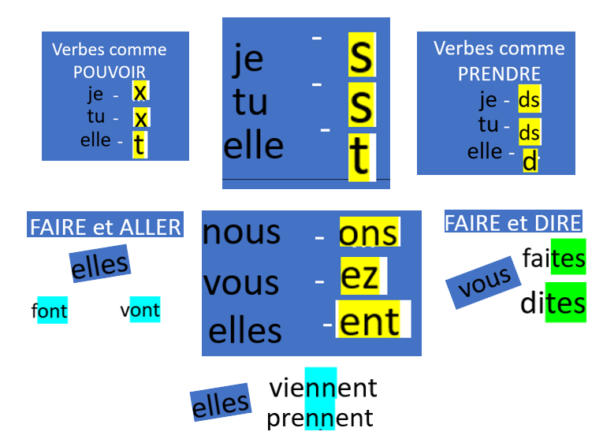


tu
(pouvoir)
tu
(prendre)

Slide 25
vous
(faire)
vous
(dire)

Slide 26
ils
(faire)
ils
(aller)

Slide 27
nous
(venir)
elles
(venir)

Slide 28
je
(pouvoir)
je
(voir)

Slide 29
